Slide 1
SPOR användarmöte vt 2017
Q & A
Frågor och svar

Slide 3
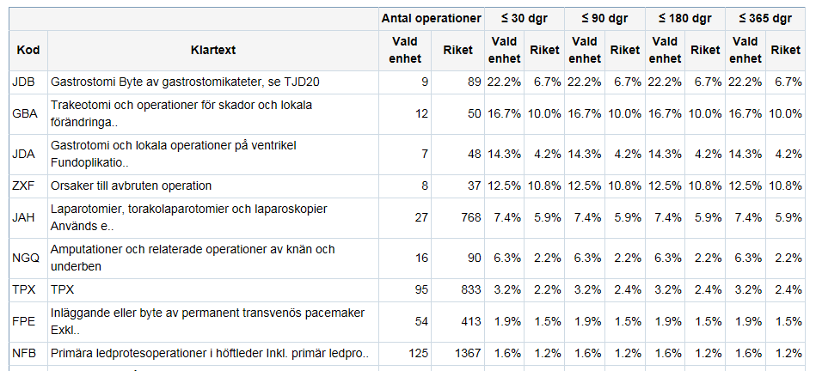
Q: För mycket text när man väljer opkod 3-ställigt

Slide 4
A: För mycket text när man väljer opkod 3-ställigt
Vi använder socialstyrelsens texter.
Då det finns nästan 10 000 koder tar vi med ett visst antal tecken eller ett visst antal ord.
Vi skulle kunna ha kod som specialbehandlade vissa fall, men det är aldrig bra att ha en massa specialfall.

Slide 5
Q: KVÅ (KMÅ; ICD) KOD KORRUPT – VAD GÄLLER
A:
KVÅ/KMÅ/ICD koder bestäms av Socialstyrelsen.
Ny release varje nyår
Tar upp till 2 år att erhålla nya koder om man önskar
SPOR kräver följdsamhet till den kodsamling som gäller för behandlingsåret
Egendefinierade koder accepteras inte

Slide 6
A: KVÅ (KMÅ; ICD) KOD KORRUPT – VAD GÄLLER
Egendefinierade koder – lösningar:
Övergå till gällande koder
Begär att SoS lägger till koderna
Gör ett skript hemmavid så att de koder som används lokalt och inte går att byta ut, vid överföring till SPOR ersätts med koder från SoS
Vid extrema undantag (ovan blir för mycket jobb) makulera bort filen från fellistan

Slide 7
A: KVÅ (KMÅ; ICD) KOD KORRUPT – VAD GÄLLER
Varför ej acceptera andra koder?
Validering: Bestämda mallar för hur en kod får se ut
För att kunna söka
För att kunna gruppera bl.a. ”SPOR operation”
För att kunna jämföra med andra enheter och riket

Slide 8
Q: Rapport: Postoperativ smärta/illamående
För att se resultat i dessa så krävs att man registerar ett värde - VAS ex.vis
Alla enheter har ej denna möjlighet men registrerar avvikelse/komplikation för smärta/illamående.
Det vore önskvärt att även dessa finns med i rapporterna för smärta/illamående

Slide 9
A: Rapport: Postoperativ smärta/illamående
Man kan inte se smärta och illamående graderat om man inte fyller i värdena - det är just värdena som rapporterna Postoperativ smärta resp illamående visar.
Däremot om man går in i rapporten Postoperativa avvikelser och komplikationer (PAK-UVA) så kan man se smärta + illamående under 3:an och långt nere i rapporten på U301+U302 resp U311+U312+U313

Slide 10
Q: Opstart måste vara efter pats födelsedatum
a:
Fel i SPORs kvalitetskontroll. Kommer att ändras till ”efter eller lika med”
Operation på foster i livmoder är en operation på modern – då självklart inget födelsedatum finns på barnet

Slide 11
Q: Mappningsfel – historiska värden
Har upptäckt ett mappningsfel som gör att våra värden blir avvikande.
Hur gör man med historiska värden som blivit fel

Slide 12
A: Mappningsfel – historiska värden
För att korrigera det som är felaktigt insänt så går det bara att sända in alla posterna igen.
På SPOR så skrivs alla poster över – dvs det senaste inskickade är det som gäller.
Be IT att sända antingen allt från starten igen eller om man vill sortera och skicka bara de poster som det gäller – om man klarar av att särskilja ut dom.
Det är inga problem att ta emot 10000 tusentals poster för UCR

Slide 13
Q: Felrapporten
Önskemål om att skriva from datum och tom datum i felrapporten. Detta skulle underlätta vid rättning.
Önskemål om att enbart se data för vald period.
Önskemål ett datum tex datum för operationen eller datum när operationsanmälan skapades.

Slide 14
A: Felrapporten
På fellistan hamnar alla behandlingar som har ett eller flera korrupta värden
När en post blivit ändrad = rättad och sänds in igen så försvinner den från fellistan – förutsatt att alla korrupta värden rättats till
De datum som man väljer i ”Period” är det datumintervall när posten överfördes från vårdgivaren till UCR

Slide 15
A: Felrapporten
Det är alltid senaste överföringsdatumet som man söker på
Även om posten laddats upp oförändrat felaktig ett flertal gånger efter varandra är det sista uppladdningsdatum som man söker på
Vi har valt att inte sätta ut andra datum då detta kan bli tokigt
Tex en strykning kan skickas in utan att det finns ett datum för när operationen är gjord
Det enklaste är att gå via behandlingsnumret och sedan ”Sök registrering”
Har man många fel att rätta föreslår jag att man loggar in två gånger (evt på två separata PC) så är det enkelt att plocka fram varje registrering

Slide 16
Q: Operationer från mottagningar – skall vi skicka in?
Utdata från landsting varierar trots lika folkmängd.
Vissa skickar in alla operationstillfällen, dvs även mottagningsoperationer där anestesipersonal ej medverkar.
Ska dessa operationstillfällen exkluderas?

Slide 17
A: Operationer från mottagningar – skall vi skicka in?
Allt som registreras i ett operationsplaneringssystem ”skall” skickas in
Många vårdgivare kan ännu inte skicka in operationer gjorda på ex vis en mottagning
Vi sållar i utdatarapporten bort sånt som är irrelevant
Eller gör möjligt att välja vad man vill se i rapporten
Urvalet kan man läsa sist i rapporten.

Slide 18
A: Operationer från mottagningar – skall vi skicka in?
Ex vis kan man i många rapporter välja ”Operationer enl SPOR” eller ”Alla ingrepp” eller en specifik kod
Vidare om det skall vara med eller utan anestesipersonal mm
Då man kan välja ”Operationsavdelning” så kan man ju själv se ex vis hur mycket som gjorts på en specifik mottagning
Jättebra att man skickar in så mycket som möjligt – det blir inte ”för” mycket.

Slide 19
Q: HSA-ID eller klartext?
Enl variabellistan så skall HSA-id in för variabel 801- UVAavd.
Kommer där en översättning likt ”Kliniknamn o översikt”?

Slide 20
A: HSA-ID eller klartext?
Precis som med Opsalar och Kliniker kommer det att (så småningom) gå att i klartext ange UVA avdelning
Denna klartext kommer sedan att stå i olika rapporter

